Slide 1
Relational inductive biases, deep learning, and graph networks
关系归纳偏好、深度学习和图网络
DeepMind; Google Brain; MIT; University of Edinburgh
2019/02/25
赵子豪
Notes:
27个作者，将近两百篇参考文献

Slide 2
背景
Relational Reasoning：关系推理
使用rules对实体和关系的structured representation进行操纵
归纳偏好
在归纳推理（induct）的时候的偏向（biases）
Relational inductive biases
Goodman，1955.
Mitchell，1980
Notes:
略
学习是通过观察和与世界互动来理解有用的知识的过程。它涉及搜索解决方案的空间，以期提供更好的数据解释或获得更高的回报。但在很多情况下，有多种解决方案同样好。归纳偏置允许学习算法将一种解决方案（或解释）优先于另一种解决方案（独立于观察数据）。理想情况下，归纳偏置既可以改善对解决方案的搜索，又不会显着降低性能，并有助于找到以理想方式推广的解决方案；
3. 在用于关系推理的模型中引入的归纳偏置

Slide 3
背景
Hand-engineering Vs. End-to-End
Infinite use of finite means
Combinatorial Generalization
借鉴结构性的因果推理模型，能对自动化推理做出独特贡献[1]
1.Pearl J . Theoretical Impediments to Machine Learning With Seven Sparks from the Causal Revolution[J]. 2018.
Notes:
作者先是介绍了，在数据不丰富的年代，人工设计structure，用设计好的结构来实现AI的各种功能，实现combinatorial generalization是人们实现人工智能的首选；而大数据时代到来之后，end-to-end的设计理念逐渐占据主导地位，人们希望模型能够足够灵活，能够自己去适应数据，因此structured approaches（类似于知识库系统，早期的翻译系统那种人工设计好结构的模型，与之对立的就是深度学习系统这种端到端的设计方式）受到了冷落，因为事先设计好结构就意味着灵活性欠佳，不能像深度学习模型那样灵活的适应数据。数据量大、计算资源丰富的时候，端到端。相反就手工标注，但是不应该二选一。主张结合两者的优点，从它们的互补优势中受益。
2. 如果AI要实现人类一样的能力，必须将组合泛化作为重中之重，而结构化的表示和计算是实现这一目标的关键。
3. 作者指的是人类将已有的经验推广的能力还没能在AI中实现，这个能力在后文也被称作combinatorial generalization，也即通过组合已有的东西来获得新的东西。
4. 当前的机器学习系统几乎完全以统计学或盲模型的方式运行，不能作为强AI的基础。他认为突破口在于“因果革命”，借鉴结构性的因果推理模型，能对自动化推理做出独特贡献。
作者探讨了如何在深度学习结构（比如全连接层、卷积层和递归层）中，使用关系归纳偏置（relational inductive biases），促进对实体、对关系，以及对组成它们的规则进行学习。

Slide 4

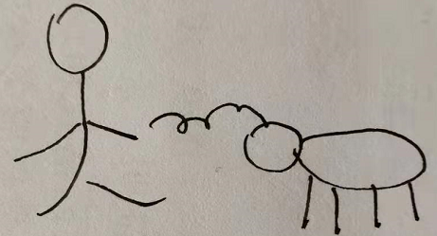
背景
人类是通过一种组合的方式来认知世界的，当有新知识需要学习时，我们要么把新知识加入到已有的结构表示（structured representation）中，要么就调整已有的structure，使之同时适应新的和旧的知识。
组合的方式：组合泛化
新知识加入到已有的结构表示： 模型适用
调整结构：拟合
Notes:
很难看出来这个小图片是啥。但是看了全图就知道了，都见过，人用绳子牵着狗。这个图结构与生活经验很类似，也是人牵着一个狗，那多半是绳子
学习新概念的时候经常说的一句话：这个东西有点像XXX，所以估计可能会怎么样。结构上的相似性使我们具有了推理能力。

Slide 5
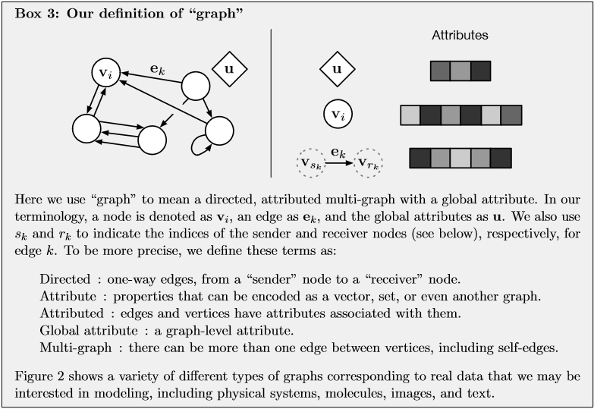
Graph Network
GN：带全局属性的有向属性图
方向：sender->receiver
属性（attribute）：Vector,Set,Tensor,Graph
全局属性：图层面的属性
Relation: 等于，大于小于等
GN block：主要计算单元
Notes:
作者定义了一个东西叫Graph Network.这个图的概念有点类似于图计算框架中图的概念。
图网络（GN）的框架定义了一类用于图形结构表示的关系推理的函数。GN 框架概括并扩展了各种的图神经网络、MPNN、以及 NLNN 方法，并支持从简单的构建块（building blocks）来构建复杂的结构。
graph network的主要计算单元是GN block，GN block是一个输入输出都是graph的graph-to-graph module。在graph中，前面说过的entity就被表示成节点（node），而relation被表示成边（edge），系统层面的特征用global attribute表示。GN框架通过block的这种组织结构强调可定制性、能够结合一些能表达我们需要的relational inductive biases的新结构。
先设计一个框架，然后根据数据不断改变属性去拟合数据，最后得到的图就可以用于预测输入数据对应的结果。

Slide 6
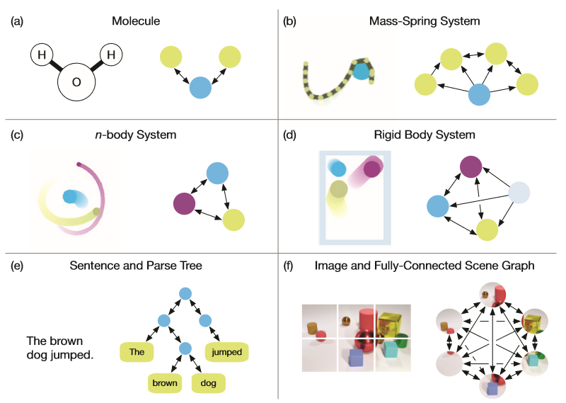
场景
几种不同的图表示
分子
弹簧指点
N体网络？？
刚体网络
句法树
图像和全连接场景图
Notes:
分子网络：用节点表示原子，边表示键
在布料的模拟中，大部分都使用的弹簧质点系统。用节点去表示质点，用质点序列表示绳子
A n-body system, in which the bodies are nodes and the underlying graph is fully connected.
球和墙是节点，潜在的图定义了球与球、球与墙之间的交互关系
单词是叶子，其他节点和边有parser提供，也可以用全联接图
一个图片可以解构成与一个全连接图中的节点一致的图片块

Slide 7




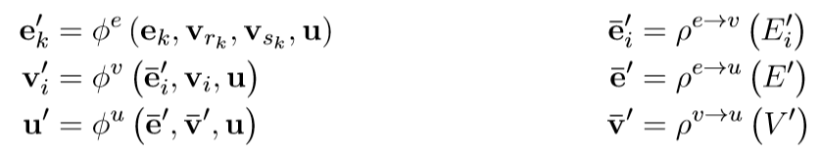
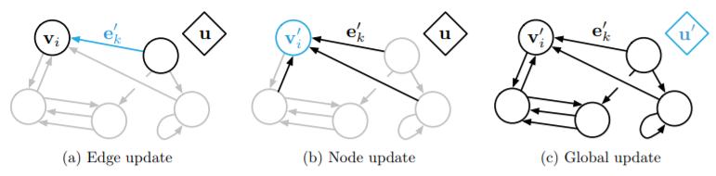
Graph Network
图：
Update函数
Aggregation函数
顶点：
由边信息生成节点信息
边：
工作流程：
Notes:
u：全局属性，V：顶点，E：边，边用三元组表示，Rk,sk.: receiver, sender
首先用当前的edge信息、node信息、以及全局信息u来生成新的edge的信息，有了新的edge信息，就能生成新的node信息；同时有了新的node和edge信息，就能生成新的全局信息u，整个更新过程也就完成了。
3.蓝色代表正在更新，黑色代表被更新引入的

Slide 8
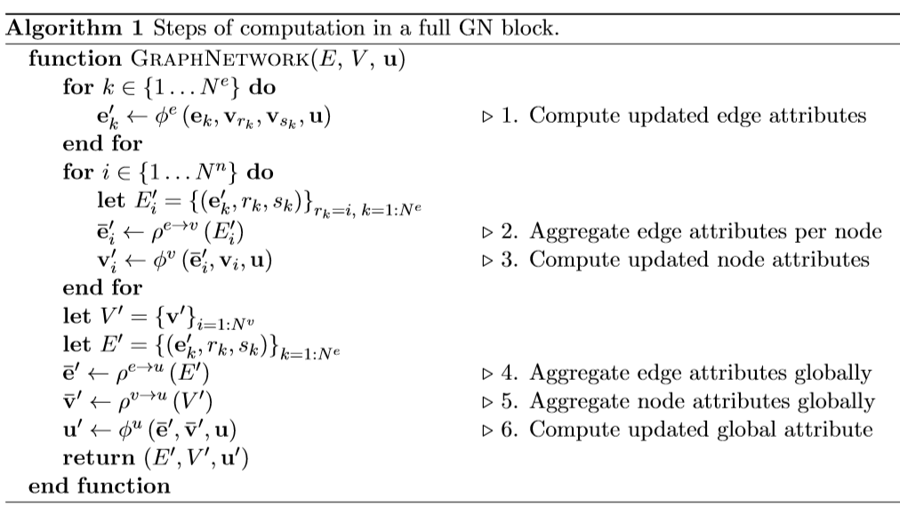
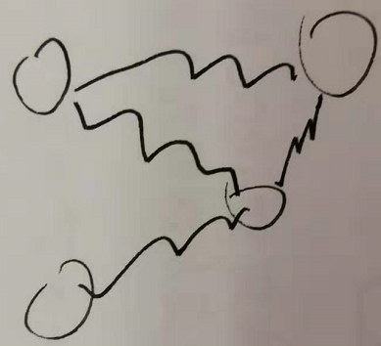
Graph Network
Notes:
假定我们有一个系统，是由橡胶球以及球体之间相连接的弹簧（并不是任意两个球体之间都有弹簧，而是有些球体之间有弹簧，有些没有）构成。
第一步update edge的信息可理解为计算和更新球体两两之间的作用力或者弹性势能之类的量；
更新node信息可以理解为是根据这些更新好的势能或作用力等表征相互作用的量来更新球体的位置速度等信息；
最后更新全局的信息可能是在计算总势能之类的全局量。在这个例子里，先更新哪个都不重要。

Slide 9
GN block中的关系归纳偏好
GN block的关系归纳偏好：
输入决定关系，有边就有相互作用，没边就没有。可以人为添加边（看成是引入规则）
顺序不变性
更新函数和聚合函数可以在全局复用
Notes:
1.例如在一篇人体动作识别的paper中，作者将人体关节两两之间都加上edge，来判断动作，这是因为有些关节之间虽然不是生理结构上直接相连的，但是组合起来却能完成一些动作，例如两个手拍手，这也就体现一个问题，graph中原有的edge并不一定体现我们在计算时所需要的相互作用，或者不全面，人体关节是否直接相连跟他们能否共同完成某些动作并不是唯一的决定性的关系，有很多不相邻的关节其实在我们识别动作时应该设置上相互作用的，比如两只手
2. graph将entity和entity之间的relation都用set（集合）来表示，这意味着GN对这些元素的顺序的改变要具有不变性。
3.这其实就是组合泛化

Slide 10
GN 设计原则
Flexible representation：
Entity: vertor、tensor、sequence、set、graph.
对输入的图结构无要求
输出适用于其他深度学习工具：MLPs, CNNs, and RNNs
按任务需求tailor: edge-focused, node-focused, graph-focused.
输出可以重组合
社交网络，知识图谱，路径图
Visual scene，文本，编程语言源码[1]
1. Neural relational inference for interacting systems,2018 ICML
Notes:
1. entity是怎么设定的也不知道，这时候可能需要假设，例如将句子中的每个词汇都视作一个node（entity）。relation不明确的时候，最简单的方法是假设所有entity之间都有联系，但这种方法在entity数量很大时不太好，因为这时edge数量随node数量平方增长。因此，relation缺失的问题，也就是从没结构的数据中推测出一些稀疏的结构，也是一个很重要的未来研究的方向（2018的ICML）

Slide 11
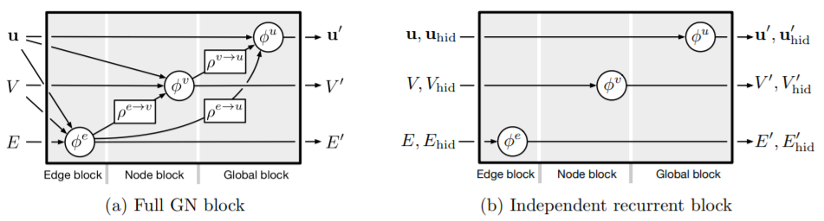
GN 设计原则
2. Configurable within-block structure
信息传递结构、聚合函数ρ、更新函数φ可随意指定
(a)：完整的GN block，完整的计算流程
(b)：更新函数设置为RNN，hidden state，没有message-passing
Notes:
GN block是可配置可改变的。
message-passing应该是特指有graph结构的数据的结点等元素之间按照自己的结构进行信息的传递，例如卷积操作，所以这种没有利用结构信息的就算是没有message-passing了。这种使用RNN的GN block可以用来做一些dynamic graph states的smoothing，有一种数据预处理的感觉。

Slide 12
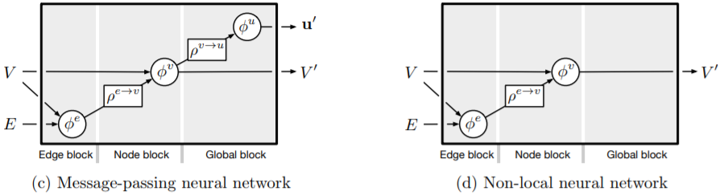
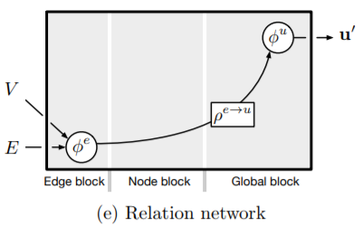
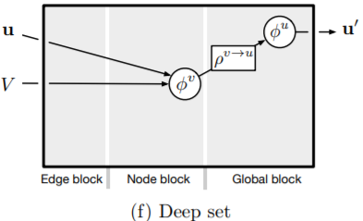
GN 设计原则
2. Configurable within-block structure
(c)：有消息传递的神经网络,MPNN[1]
(d)：NLNN[2]
(e)：Relation Network[3]
(f)：Deep Set[4]
Gilmer, J . Neural message passing for quantum chemistry.
Wang, X. Non-local neural networks. (2018,CVPR)
Raposo, D. Discovering objects and their relations from entangled scene representations.(2017, ICLR)
Zaheer, M. Deep sets.
Notes:
一些深度学习模型在图网络上的应用

Slide 13
GN 设计原则
3. Composable multi-block architectures
支持组合多个GN block以得到复杂结构
Graph-to-Graph module，可组合
更新计算可并行
多个graph可以看成一个大的graph的不相连的子图
Notes:
2.就像标准的deep learning模型输入输出都是tensor一样
3.不相互依赖，可以并行

Slide 14
Discuss
局限性：
区分非同构的Graph
Graph的生成问题
Entity获取，Relation获取
Graph的动态变化
Node和Edge的增减
Notes:
2.深度学习模型可以直接处理原始的感受器得到的信息，但是GN需要的graph如何生成也是个问题。将得到的image，text搞成全连接的graph不是很好，而且直接将这些原始数据的基本元素视作entity也不见得合适，例如参与卷积的像素点并不是图片中的物体，而且实际物体之间的relation可能是稀疏的，如何获取这个稀疏性也是一个问题。因此，能够从原始数据中提取出entity是一个重要的问题。
我个人理解：涉及语义信息，在上边描述的那些网络里边，比如质点系统，很容易被描述为网络。但是图片、文本涉及比较复杂的语义信息很难表述成网络。
3.在计算的过程中，graph也可能发生变化，例如某一个entity代表的物体可能会破碎，那么代表这个物体的node也应该相应的分离开来，类似的，有些时候物体之间的关系也会发生变化，需要添加或者去除edge，这种适应性的问题也正在被研究，现在已经有一些识别graph的underlying structure（潜在的结构）的算法可能是可以用来进行这个任务的。

Slide 15
Conclusion
提出GN的概念，构建框架，引入相互关系
GN与人类对世界的理解类似，易于分析和可视化。
Graph Network not Graph Neural Network
部分领域暂时不适用
Notes:
知识图谱之类的，以前也有引入先验知识，但是在AI领域，还是第一次。以前也有引入关系的工作，但是没有成型的框架。
一定程度上解决了Ai模型的不可解释性
不一定非得用神经网络，神经网络也是一种拟合，只不过深度大，拟合得好。是对关系归纳偏好的一种解释而已
这个东西暂时来说也不是万能的。很多地方都不太完整。提供了引入结构化知识的一种方法，开辟了一个新的方向。

Slide 16
THANK YOU

